Slide 1
Polina Linovetskaya

Slide 2
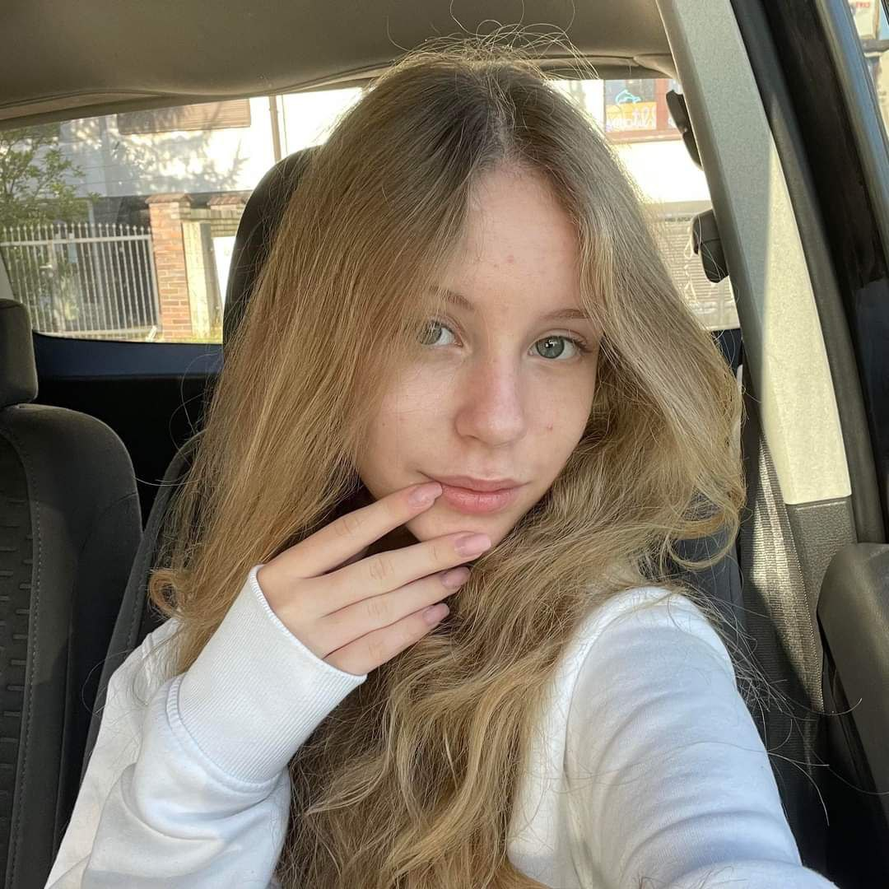

Slide 3
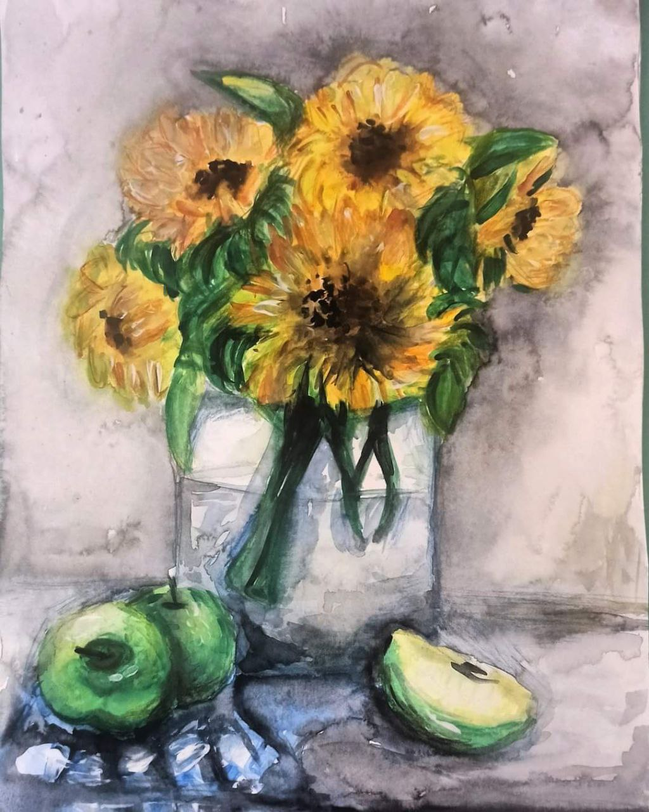

Slide 4
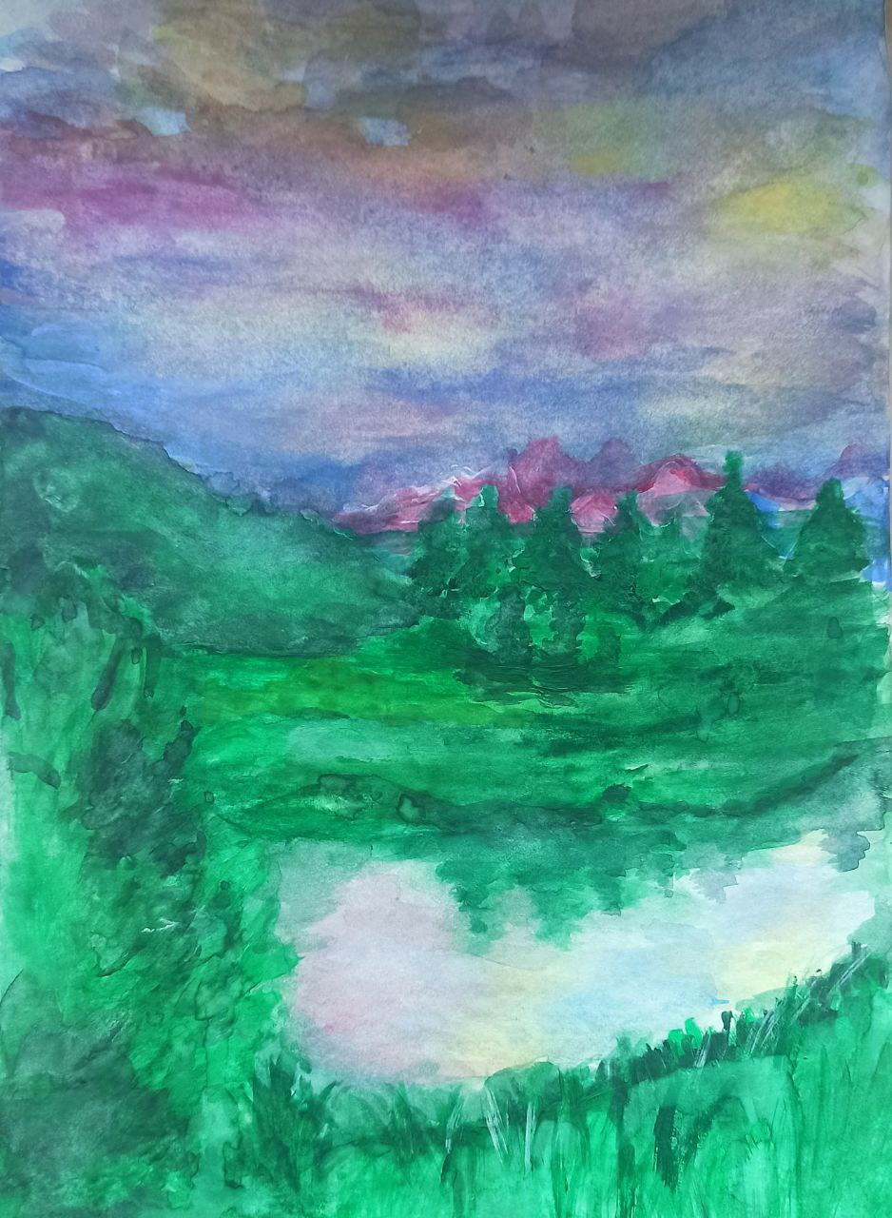

Slide 5
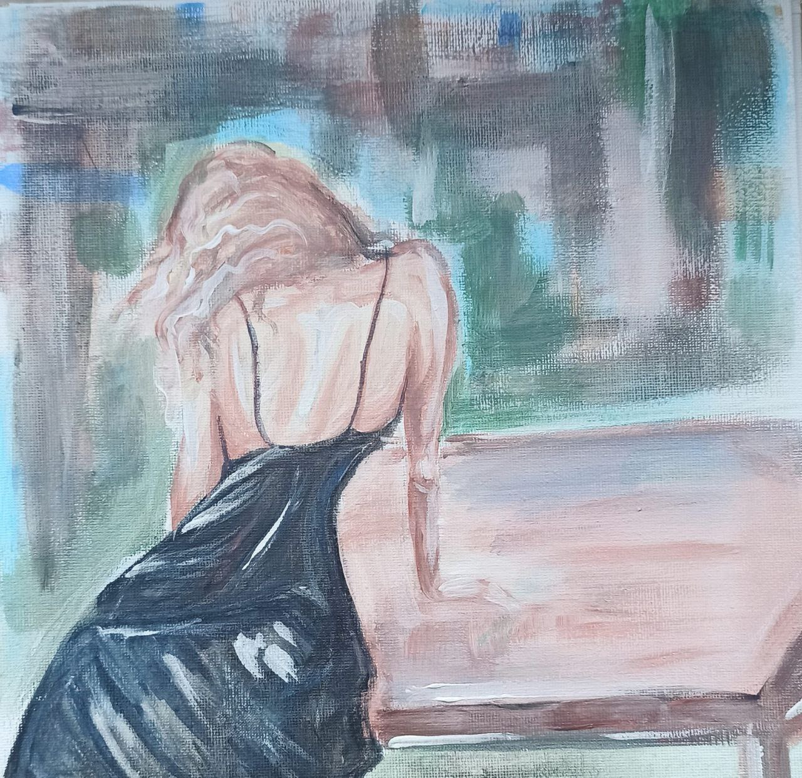

Slide 6
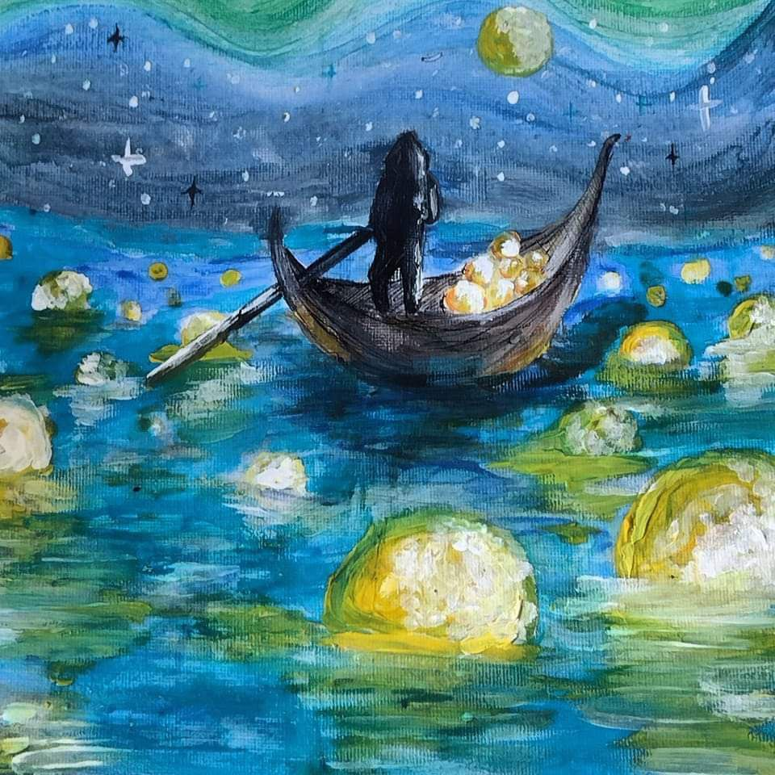

Slide 7
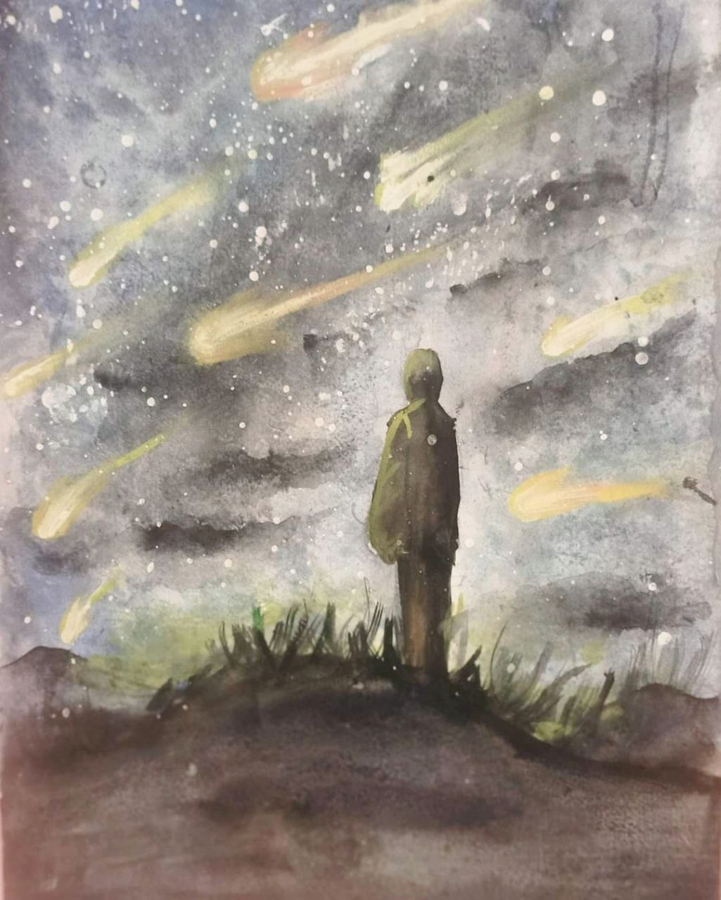

Slide 8
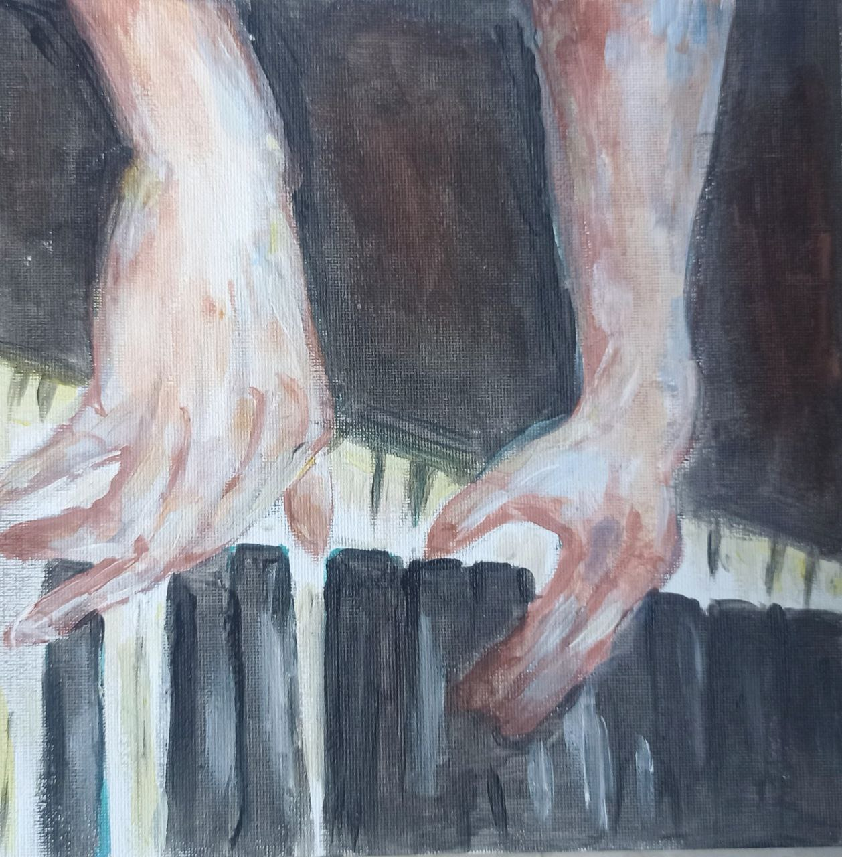

Slide 9
Rysowanie to wspaniały talent. Artysta swoimi rysunkami potrafi wprowadzić w dobry nastrój otaczających go ludzi.
Podaruj komuś piękne wspomnienia swoim zdjęciem. A dla innych obraz może być inspiracją, marzeniami.

